Slide 1
5.3 时序产生器和控制方式

Slide 2
5.3时序产生器和控制方式
时序发生器的作用
操作控制器 控制数据在数据通路中正确流动。
为此：
操作控制器 必须给出 正确的 控制信号。
操作控制器 必须在 正确的时刻 给出 正确的信号。
时序发生器的作用：
产生时序信号，为控制器提供动作时刻的基准。

Slide 3
时序信号的组成形式
时序信号需要向操作控制器提供的时间信息主要有：
指令周期的时间长度
机器周期的时间长度
操作控制器的每一个基本动作的发生时刻。
两种基本的时序信号体制：
● 主状态周期－节拍电位－节拍脉冲
● 节拍电位－节拍脉冲

Slide 4
指令周期
W1
W2
节拍电位
W3
W4
节拍脉冲
T1
T2
T3
T4
机器周期
(CPU周期)

Slide 5
W1
节拍电位
两级时序体制
● 节拍电位－节拍脉冲
T1
节拍脉冲
T2
T3
T4
机器周期
(CPU周期)

Slide 6
节拍电位信号与节拍脉冲信号工作例
（操作控制信号是如何与时钟信号配合实现控制的）
分析
● 数据通路中 数据流动的
起终点一般为 触发器。
Set
Q
/Q
Reset
CP
D
●在微程序控制器中
操作控制器给出每个机器周期中所有应当发出的动作信号。
这些信号持续一个机器周期，机器周期由节拍电位指出。
但这些信号在机器周期中的何时发生作用，由节拍脉冲指出。

Slide 7
以“取指令”为例：
一般取指令被安排在一个机器周期内完成。
在这个机器周期内，需要先后完成： LDAR，#RD，LDIR
LDAR的工作沿
LDAR
D
CP
#RD
输入数据
#RD的工作沿和持续时间
LDIR
寄存器 R
CP
LDIR的工作沿
T1
LDAR
&
AR
T2
T1
T3
T4
LDIR
&
IR
#T4
取指周期

Slide 8
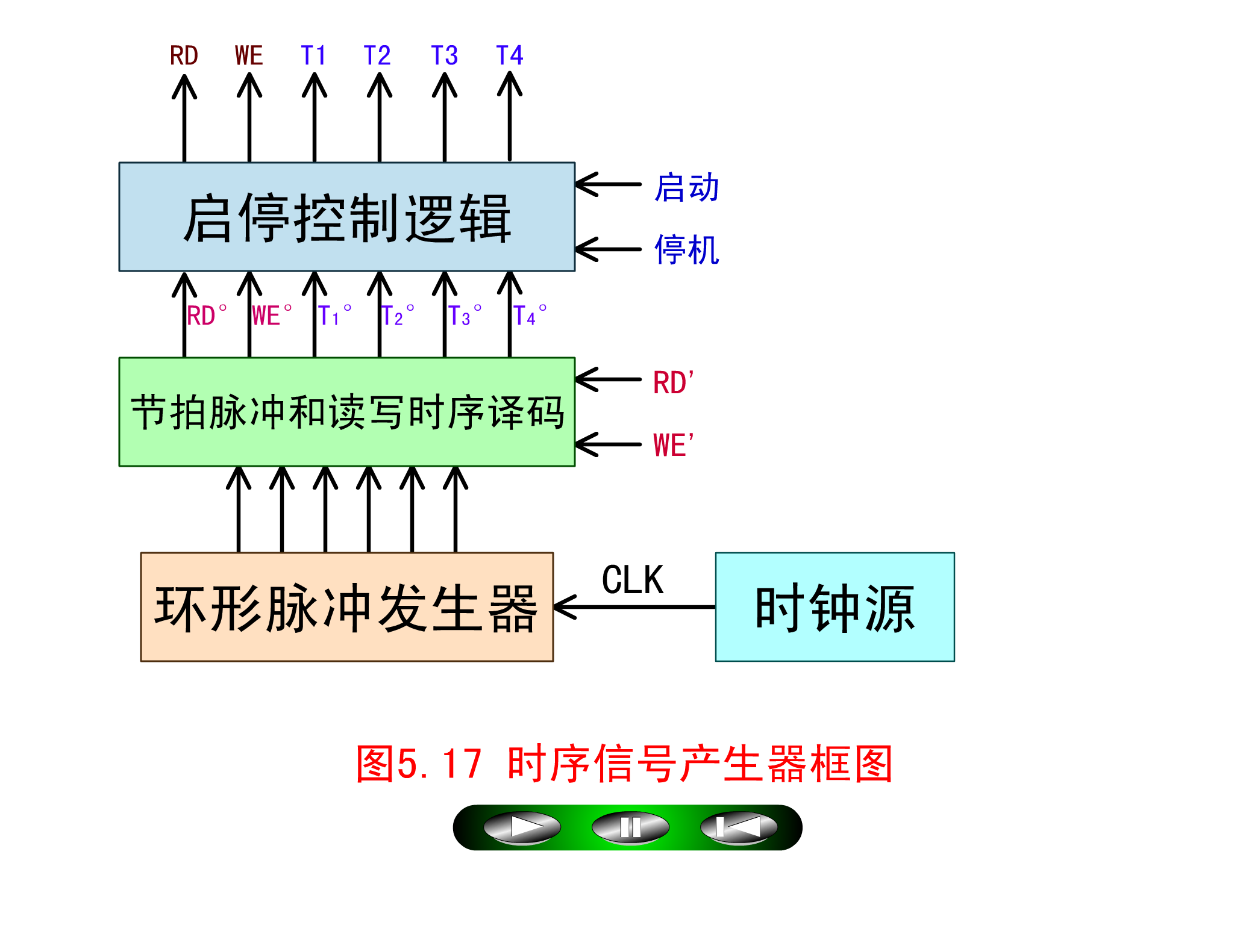
时序发生器的构成
● 时钟源
● 环形脉冲发生器
● 节拍脉冲和读写时序译码逻辑
● 启停控制逻辑
组合逻辑
有限状态机

Slide 9
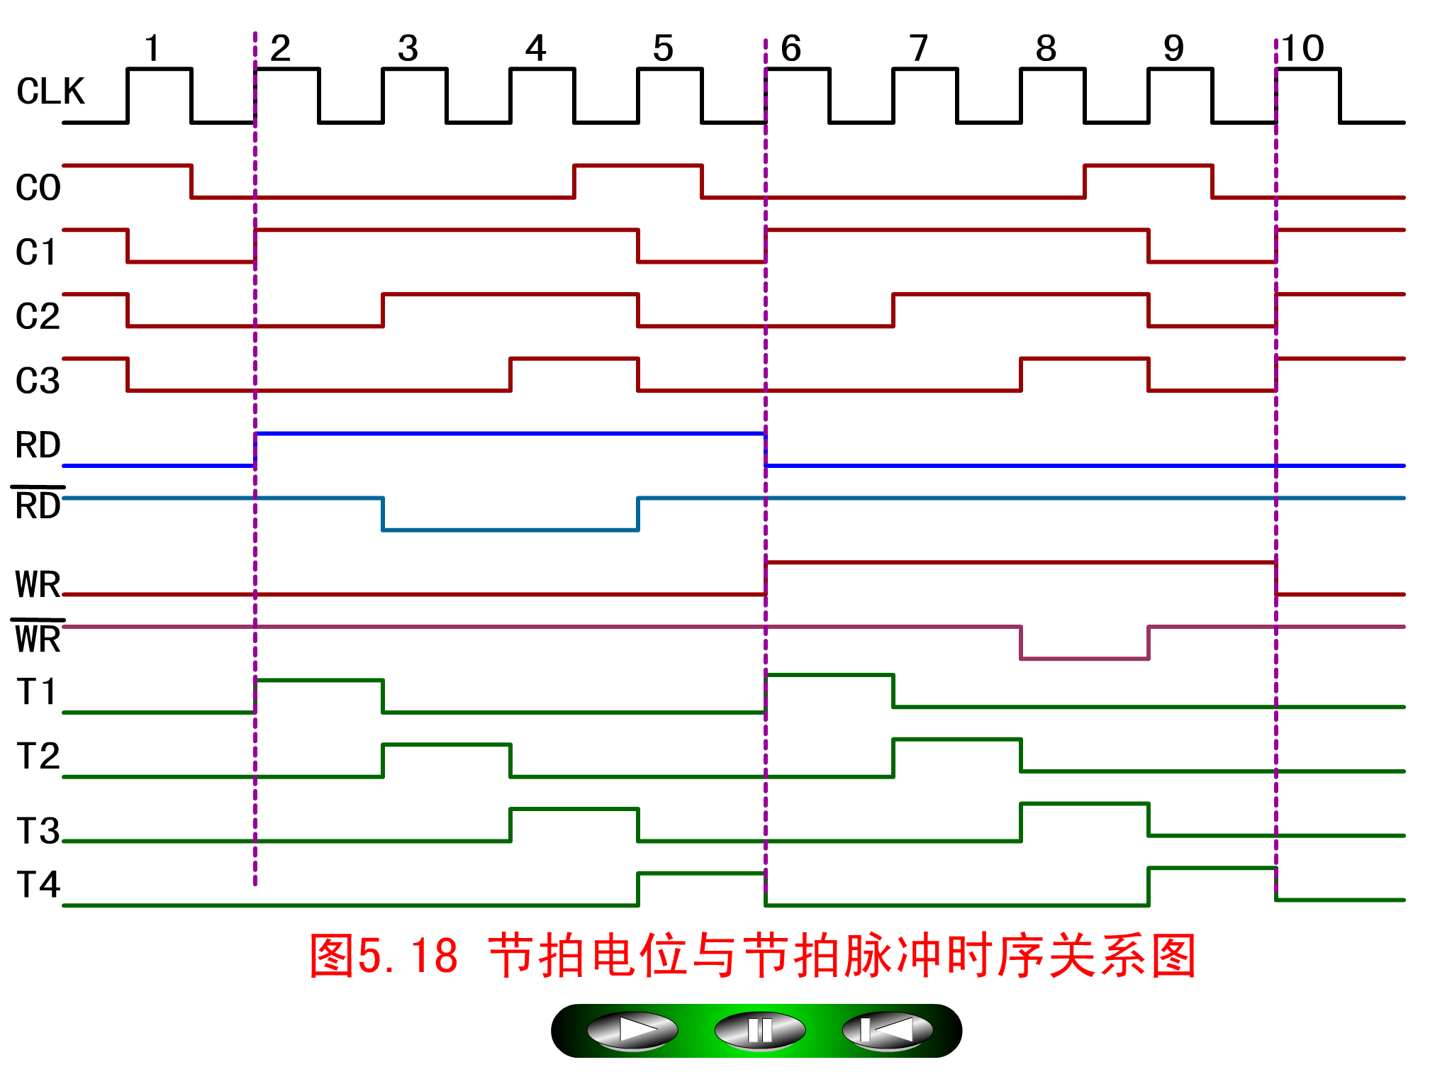
时序信号例

Slide 10
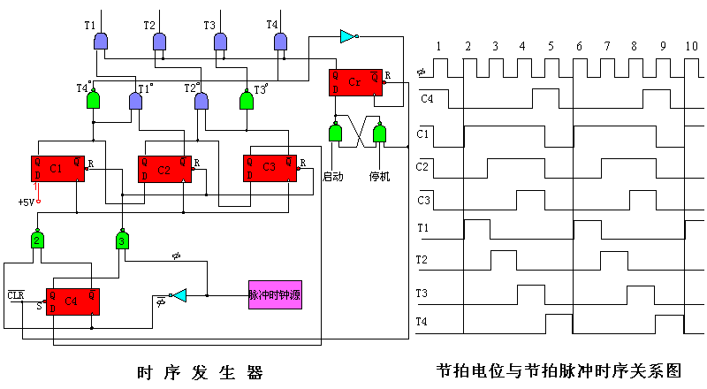
成。


Slide 11
g2 | C1 C2 C3 C4 g3/R g2
 | 0 0 0 0 H
2+ | 1 0 0 0 H
3+ | 1 1 0 0 H
4+ | 1 1 1 0 H
4- | 1 1 1 1 H
5+ | 0 0 0 1 L
5- | 0 0 0 0 H
R
时序发生器原理

Slide 12
0
0
0
C1
Q Q
D
Q Q
D
Q Q
D
C1
C2
C3
C2
+5V
0
0
C3
复位后
1
Reset
1
0
0
C1
g2
g3
Q Q
D
Q Q
D
Q Q
D
1
C1
C2
C3
C2
Q3
0
1
0
Q Q
D
0
+5V
C3
C4
第1个时钟上沿到达后
0
时钟源
1
1
0
C1
Q Q
D
Q Q
D
Q Q
D
C1
C2
C3
C2
+5V
1
1
C3
第2个时钟上沿到达后
1
Reset
g2
g3
1
1
1
C1
1
Q Q
D
Q Q
D
Q Q
D
Q3
C1
C2
C3
C2
0
Q Q
D
1
1
1
C4
+5V
C3
第3个时钟上沿到达后
1
时钟源

Slide 13
1
1
1
C1
1
Reset
Q Q
D
Q Q
D
Q Q
D
g2
g3
C1
C2
C3
C2
1
1
1
Q3
+5V
C3
1
Q Q
D
1
第3个时钟下沿到达后
C4
1
时钟源
0
0
0
C1
0
Reset
Q Q
D
Q Q
D
Q Q
D
g2
g3
C1
C2
C3
C2
1
0
0
Q3
+5V
C3
1
Q Q
D
0
第4个时钟上沿到达后
C4
0
时钟源
0
0
0
C1
1
Q Q
D
Q Q
D
Q Q
D
g2
g3
Reset
C1
C2
C3
C2
1
+5V
0
0
C3
Q3
0
第4个时钟下沿到达后
Q Q
D
0
C4
0
时钟源

Slide 14
T1= C1C2C3 =C1C2
T2= C1C2C3 =C2C3
R
T3= C1C2C3 =C3
时序发生器原理
T4= C1C2C3 =C1

Slide 15
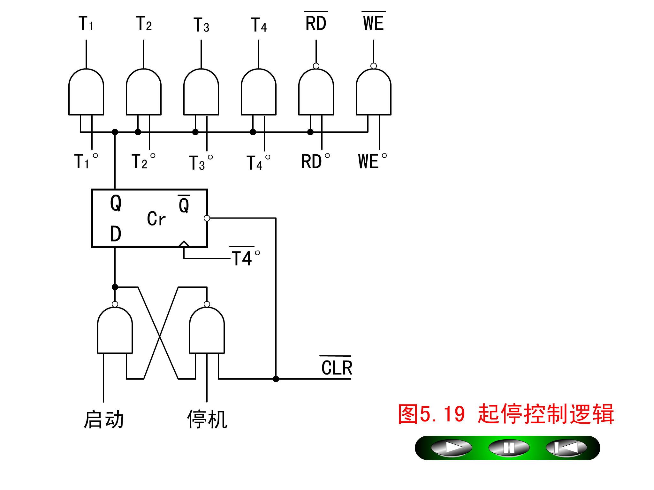
T4
T4
启停控制逻辑原理

Slide 16

完整的时序发生器原理

Slide 17
控制方式
控制不同操作序列时序信号的方法，称为控制器的控制方式。
它反映了时序信号的定时方式：
  1.同步控制方式
  2.异步控制方式
  3.联合控制方式

Slide 18
同步控制方式
每条指令的机器周期和时钟周期数不变。
根据不同情况，同步控制方式可选取如下方案：
1.完全统一的机器周期执行各种不同的指令
2.采用不定长机器周期
3.中央控制(大部份指令使用同样的机器周期)
与局部控制(复杂指令采用另外的时序定时)的结合

Slide 19
异步控制方式
  每条指令需要多长时间就占多长时间
联合控制方式
  ●大部分指令在固定的周期内完成，少数难以确定的操作采用异步方式
  ●机器周期的节拍脉冲固定，但是各指令的机器周期数不固定（微程序控制器采用）

